Slide 1
Регіональний центр професійно – технічної освіти № 1
м. Кременчука
Підготували:
завідувач бібліотеки Світлана Безкровна
бібліотекар Олеся Микитенко

Slide 3
Кожного року 21 лютого увесь світ відзначає Міжнародний день рідної мови. Це свято досить молоде. Воно було запроваджено у листопаді 1999 року згідно тридцятої сесії Генеральної конференції ЮНЕСКО з метою захисту мовної й культурної багатоманітності. Історія свята, на жаль, має трагічний початок.

Slide 4
21 лютого 1952 року у Бангладеш (Східний Пакистан) пакистанська влада жорстоко придушила демонстрацію людей, які виражали свій протест проти урядової заборони на використання в країні своєї рідної — бенгальської, мови. Відтоді кожного року Бангладеш відзначає день полеглих за рідну мову. Саме за пропозицією цієї країни ЮНЕСКО проголосило 21 лютого Міжнародним днем рідної мови. А починаючи з 21 лютого 2000 року, цей день відзначаємо і ми, українці.

Slide 5
Мова — це історія народу, його світогляд, інтелектуальний та духовний результат кількатисячолітньої еволюції кожного етносу. Без своєї мови, своєї самобутньої культури немає народу.
Мова функціонує і розвивається тільки в людському суспільстві. Це найважливіший засіб спілкування людей і пізнання світу, передачі досвіду з покоління в покоління. Головні функції, що виконує мова — комунікативна, мислеоформлююча, пізнавальна, емоційна, виражальна тощо.

Slide 6
Cьогодні у світі існує близько 6000 мов. На жаль, майже половина з них знаходяться під загрозою зникнення. На думку фахівців, це трапляється в тому випадку, коли її перестають, з тої чи іншої причини, вживати та вивчати більше 30% носіїв мови.

Slide 7
За весь час свого існування українська мова теж зазнавала злети і падіння. Сьогодні, згідно з Статтею 10 Конституції України «Державною мовою в Україні є українська мова. Держава забезпечує всебічний розвиток і функціонування української мови в усіх сферах суспільного життя на всій території України».

Slide 8
Українською мовою розмовляли наші діди та прадіди, а матері та бабусі співали колискові! Народ наш сміявся і плакав рідною мовою. Шануйте і любіть рідну мову, піклуйтеся про неї, захищайте, розкривайте для себе її велич й могутню силу. Збережіть її в усій чудовій красі для себе й наступних поколінь!

Slide 9
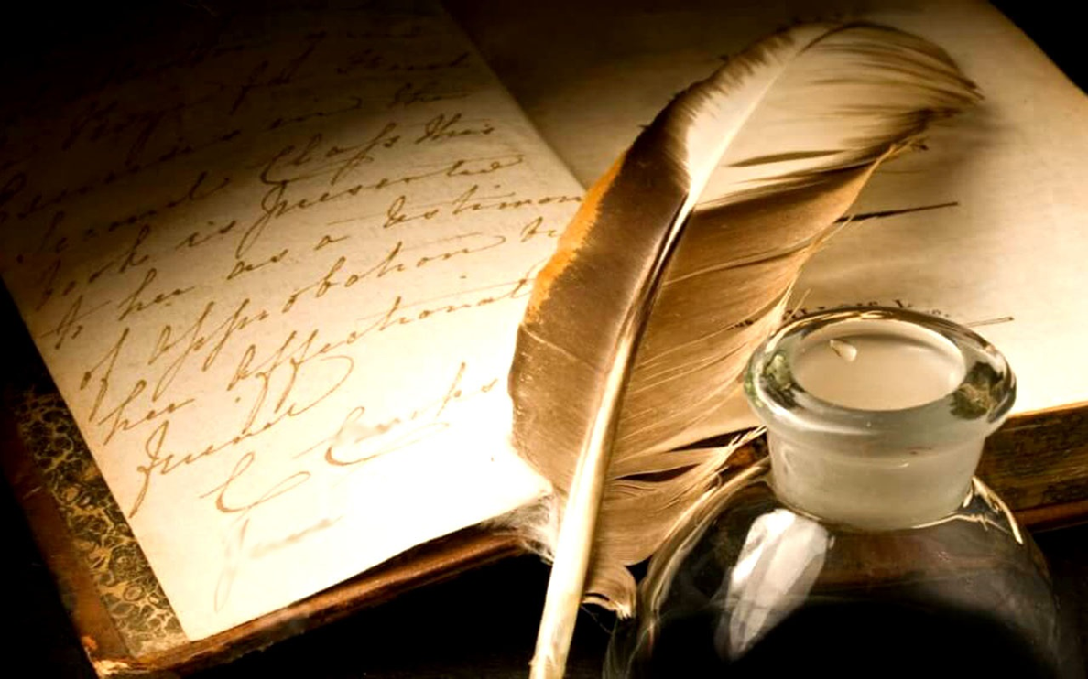
Цікаві факти про українську мову

Slide 10
Перші слова з української мови були записані у 448 р. н.е. Тоді візантійський історик Пріск Панікійський перебував на території сучасної України в таборі володаря Аттіли, який згодом розгромив Римську імперію, і записав слова "мед" і "страва".
Українська визнана однією з найкрасивіших мов світу.
В українській мові налічується близько 256 тисяч слів.
Українська мова входить у тридцятку найпоширеніших у світі мов, кількість людей, які розмовляють українською – близько 45 мільйонів.
Українська мова багата на зменшувальні форми. Зменшувальну форму має навіть слово “вороги” – "вороженьки".

Slide 11
Найдовше слово має аж тридцять літер. Воно означає хімікат для боротьби зі шкідниками: "дихлордифенілтрихлорметилметан".
Українська мова відрізняється від споріднених слов'янських мов тим, що в ній є сьомий кличний відмінок.
Українську мову намагалися заборонити 134 рази. Наша мова пережила 4 століття репресій і лінгвоциду. Найвідомішим документом про заборону української мови вважається Валуївський циркуляр, який мав русифікувати українців.

Slide 12
Найуживанішою буквою з українського алфавіту в словах є літера "п"; саме з неї починається найбільша кількість слів. Найменш уживаною буквою з українського алфавіту в словах є літера "ф". Наявність цієї літери у слові, вказує на те, що слово є іншомовним (запозиченим).
У нашій мові є особливі слова – паліндроми. Це так звані "дзеркальні" фрази або слова: їх можна читати як зліва направо, так і справа наліво. Ось приміром "Я несу гусеня" або ж "ротатор".

Slide 13
Як довго ждали ми своєї волі слова.
І ось воно співа, бринить.
Бринить, співає наша мова,
Чарує, тішить і п’янить.
Олександр Олесь

